Slide 1
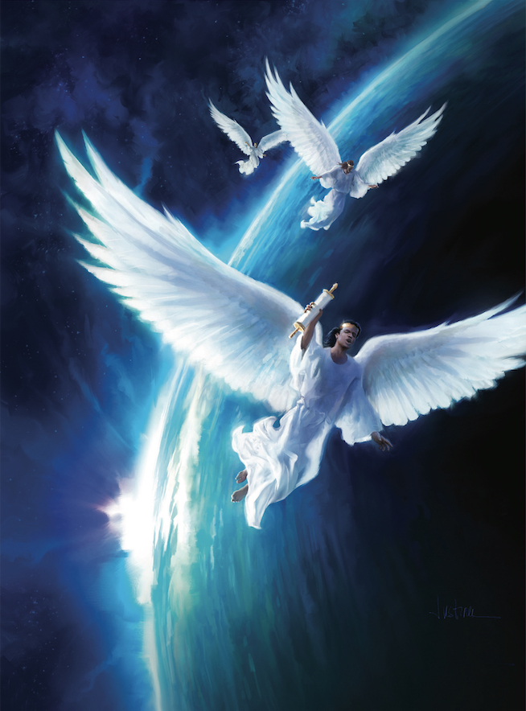
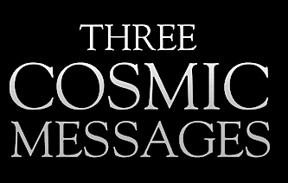
Mark Finley
Principal Contributor
Notes:
Tatlong Pansansinukob na mga Mensahe

Slide 2
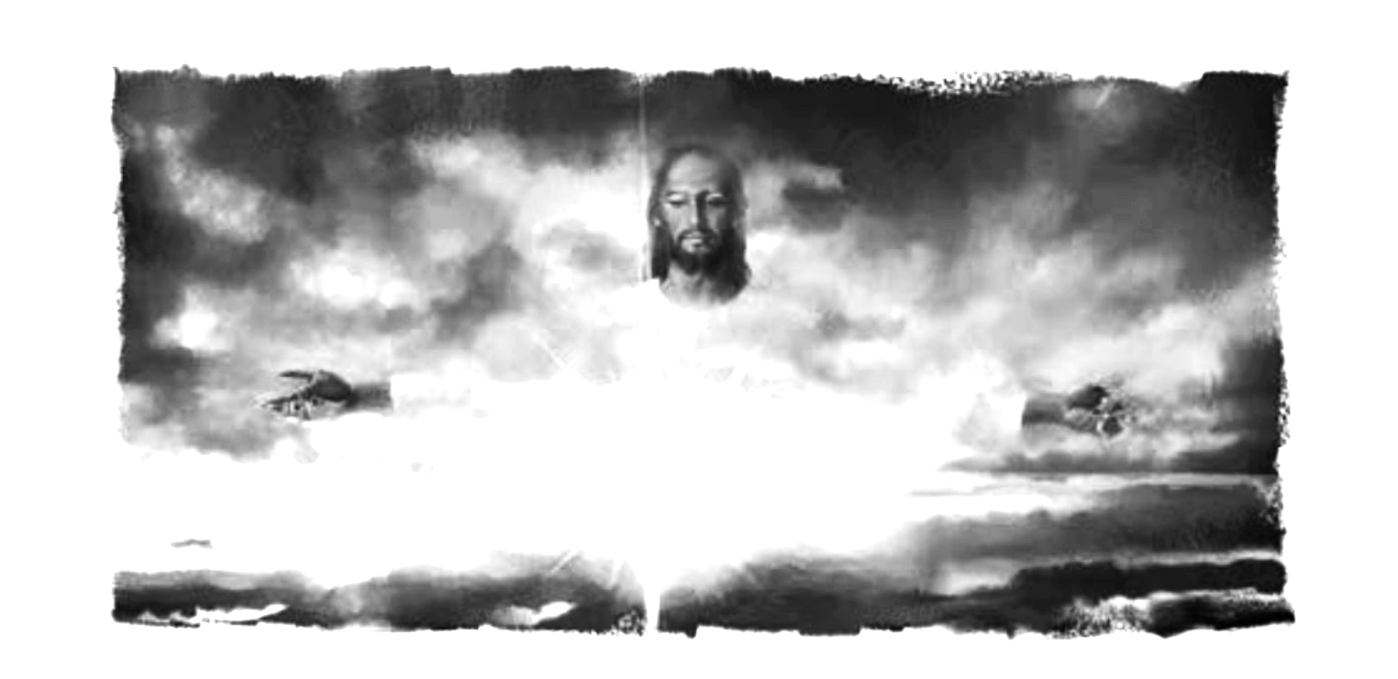
Three Cosmic Messages
Lesson 8, May 30, 2023
The Sabbath and the End
Notes:
Ang Sabbath at and Wakas.

Slide 3
The Sabbath and the End
Key Text
Ephesians 3:9 NKJV
“And to make all see what is the fellowship of the mystery, which from the beginning of the ages has been hidden in God who created all things through Jesus Christ.”
Notes:
Susing Talata. “Ito ay upang malinaw na makita ng lahat kung ano ang pakikipag-isa ng hiwaga, na sa panahong nakalipas, ay dating nakatago sa Diyos na lumikha ng lahat ng mga bagay sa pamamagitan ni Jesucristo. At maliwanagan ang lahat ng mga tao kung ano ang pagiging katiwala sa hiwaga, na sa lahat ng panahon ay inilihim ng Diyos na lumalang ng lahat ng mga bagay” (Efeso 3:9 SND).

Slide 4
The Sabbath and the End
Initial Words
There is no one else like you in all the universe. You are unique, a one-of-a-kind creation, a being of such immense value that the God who created the cosmos took upon Himself our fleshly bodies and offered Himself as a sacrifice for you and your sins!
Notes:
Panimulang Salita. Wala kang katulad sa buong sansinukob. Ikaw ay bukud-tangi, nag-iisang-uring nilalang, isang katauhan nang gayong napakalaking halaga na ang Diyos na lumikha ng sansinukob ay kinuha para sa Kanyang sarili ang ating makalupang katawan at inihain ang sarili bilang isang alay para sa ‘yo at iyong mga kasalanan!

Slide 5
The Sabbath and the End
Quick Look
1. Vow to Live Obedient Lives
Judgment, creation, accountability (Rev.14:7).
2. The Sabbath and Creation
a. Creation’s Reassuring Message (Gen. 2:1–3).
b. Not a Subtle Deception (Ps. 33:6, 9).
3. An Uninterrupted Sabbath
a. Sabbath and the End Time (Rev. 14:12). b. Sabbath and Eternal Rest (Isa. 66:23).
Notes:
(1) Pangakong Mamuhay ng Masunuring Buhay
Paghuhukom, paglalang, pananagutan (Apocalipsis 14:7).
(2) Ang Sabbath at Paglalalang
a. Muling Tumitiyak na Mensahe ng Paglalang (Genesis 2:1–3).
b. Hindi isang Malabong Pandaraya (Awit 33:6, 9).
(3) Isang Tuluy-tuloy na Sabbath
a. Ang Sabbath at ang Wakas ng Panahon (Apocalipsis 14:12).
b. Ang Sabbath at Walang-hanggang Kapahingahan (Isaias 66:23).

Slide 6
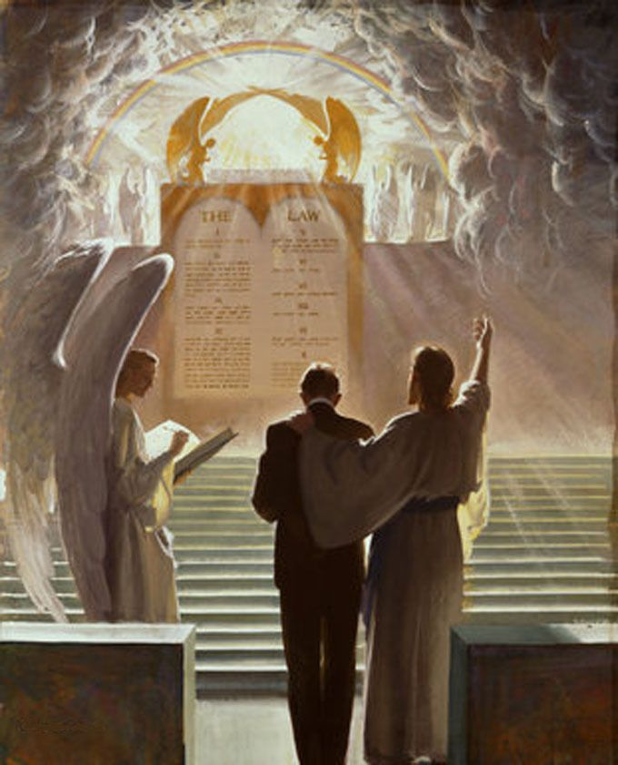
The Sabbath and the End
1. Vow to Live Obedient Lives
Revelation 14:7 NKJV
“Fear God and give glory to Him, for the hour of His judgment has come; and worship Him who made heaven and earth, the sea and springs of water.”
Notes:
1. Pangakong Mamuhay ng Masunuring Buhay. “Matakot kayo sa Diyos at magbigay-luwalhati sa kanya, sapagkat dumating na ang oras ng kanyang paghuhukom, at sambahin ninyo ang gumawa ng langit, ng lupa, ng dagat at ng mga bukal ng tubig” (Apocalipsis 14:7).

Slide 7
1. Vow to Live Obedient Lives
Judgment, Creation, Accountability
If we are merely one of the estimated eight billion people, life loses its purpose, other than mere survival.
• The biblical Creation provides a reason to live and a moral imperative for living. We have been created by God and are accountable to Him for our actions.
• We were created by God with the capacity to make moral choices.
Notes:
Paghuhukom, Paglalang, Pananagutan. Kung tayo ay isa lamang sa tinatayang 8 bilyong tao, ang buhay ay mawawalan ng layunin nito, maliban sa pagkaligtas lamang. ¶ • Ang biblikal na Paglalang ay nagbibigay ng isang dahilan upang mabuhay at isang moral na pangangailangan para mabuhay. Tayo’y nilikha ng Diyos at may pananagutan sa Kanya para sa ating mga kilos. ¶ • Tayo’y nilikha ng Diyos na may kakayahang gumawa ng mga moral na pagpili.

Slide 8
1. Vow to Live Obedient Lives
Judgment, Creation, accountability
Judgment implies moral responsibility.
• In this crisis hour of earth’s history, the judgment hour, God calls us to make decisions in the light of eternity.
• The first angel’s earnest appeal to “ ‘worship Him who made heaven and earth’ ” (Rev. 14:7) acknowledges that the basis of all worship is the fact that we were created by God.
Notes:
Ang paghuhukom ay nagpapahiwatig ng moral na pananagutan. ¶ • Dito sa panahon ng krisis ng kasaysayan ng daigdig, ang panahon ng paghuhukom, nananawagan ang Diyos sa atin upang gumawa ng mga kapasyahan sa liwanag ng walang-hanggan. ¶ • Ang marubdub na apela ng unang anghel na “ ‘sambahin ang gumawa ng langit, ng lupa’ ” (Apocalipsis 14:7) ay kinikilala na ang basehan ng lahat ng pagsamba ay ang katotohanang tayo’y nilalang ng Diyos.

Slide 9
1. Vow to Live Obedient Lives
Judgment, Creation, Accountability
The Ten Commandments is the standard of judgment.
• The law is the foundation of God’s government and a revelation of His character.
• Faithfulness to the Sabbath command- ment is acknowledgment of our commitment to live obedient lives.
Notes:
Ang Sampung Utos ay ang pamantayan ng paghuhukom. ¶ • Ang kautusan ay ang saligan ng gobyerno ng Diyos at isang kapahayagn ng Kanyang karakter. ¶ • Ang katapatan sa kautusan ng Sabbath ay pagkilala ng ating pagtatalagang mamuhay ng masusunuring buhay.

Slide 10
The Sabbath and the End
2. The Sabbath and Creation
a. Reassuring Message of Creation
Genesis 2:1–3 NKJV
“Thus the heavens and the earth, and all the host of them, were finished. And on the seventh day God ended His work which He had done, and He rested on the seventh day from all His work which He had done. Then God blessed the seventh day and sanctified
it, because in it He rested from all His work which God had created and made.”
Notes:
2. Ang Sabbath at Paglalang. a. Muling Tumitiyak na Mensahe ng Paglalang. “Nayari ang langit at ang lupa, at ang lahat ng mga bagay sa mga iyon. Nang ikapitong araw ay natapos ng Diyos ang gawain na kanyang ginawa, at nagpahinga siya nang ikapitong araw mula sa lahat ng gawaing kanyang ginawa. At binasbasan ng Diyos ang ikapitong araw at kanyang ginawang banal, ¶ sapagkat sa araw na iyon ay nagpahinga ang Diyos sa lahat ng gawain na kanyang ginawa” (Genesis 2:1–3).

Slide 11
2. The Sabbath and Creation
a. Reassuring Message of Creation
Our world so desperately needs the reassuring message of Creation that God gave us the Sabbath.
• In the mid-1800s when the evolutionary hypothesis was taking the intellectual world by storm, God sent a message of incredible hope: Revelation 14:6, 7.
• The Sabbath is at the center of the great controversy over Christ’s worthiness to receive worship as our Creator.
Notes:
Ang ating sanlibutan ay talagang desperadong nangangailangan ng muling tumitiyak na mensahe ng Panglalang na kaya ibinigay sa ating ng Diyos ang Sabbath. ¶ • Sa kalagitnaan ng dekada 1800, nang ang teorya ng ebolusyon ay matuling naging popular, nagpadala ang Diyos ng isang mensahe ng di-kapani-paniwalang pag-asa: Apocalipsis 14:6, 7. ¶ • Ang Sabbath ay nasa sentro ng malaking tunggalian tungkol sa pagiging nararapat ni Cristo upang tangapin ang pagsamba bilang ating Manlalalang.

Slide 12
2. The Sabbath and Creation
a. Reassuring Message of Creation
Sabbath is an eternal symbol of our rest in Jesus.
• It is a special sign of loyalty to the Creator (Ezek. 20:12, 20).
• It reveals that true rest from righteous- ness by works is found in Him.
• Sabbath is a symbol of rest, not works; of grace, not legalism; of assurance, not condemnation; of depending upon Him, not upon ourselves.
Notes:
Ang Sabbath ay isang walang-hanggang simbolo ng ating kapahingahan kay Jesus. ¶ • Ito’y isang natatanging tanda ng katapatan sa Manlalalang (Ezekiel 20:12, 20). ¶ • Naghahayag ito na ang tunay na kapahingahan mula sa katwiran sa pamamagitan ng mga gawa ay masusumpungan sa Kanya. ¶ • Ang Sabbath ay isang simbolo ng kapahingahan, hindi ng mga gawa; ng biyaya, hindi ng legalismo; ng katiyakan, hindi ng kahatulan; ng pagdedepende sa Kanya, hindi sa ating sarili.

Slide 13
2. The Sabbath and Creation
a. Reassuring Message of Creation
The Sabbath is eternal link between Eden and the new earth.
• “For as the new heavens and the new earth which I will make shall remain before Me…so shall your descendants and your name remain. And it shall come to pass that from one New Moon to another, and from one Sabbath to another, all flesh shall come to worship before Me,” says the Lord” (Isa. 66:22, 23).
Notes:
Ang Sabbath ay walang-hanggang ugnayan sa pagitan ng Eden at ang bagong lupa. ¶ • “Sapagkat kung paanong ang mga bagong langit at ang bagong lupa na aking lilikhain ay mananatili sa harapan ko,...gayon mananatili ang inyong lahi, at ang inyong pangalan. At mula sa bagong buwan hanggang sa isa pang bagong buwan, at mula sa isang Sabbath hanggang sa isa pang Sabbath, paroroon ang lahat ng laman upang sumamba sa harapan ko, sabi ng Panginoon” (Isaias 66:22, 23).

Slide 14
2. The Sabbath and Creation
a. Reassuring Message of Creation
The Sabbath calls us back to our roots.
• It’s a link to our family of origin.
• The Sabbath has been observed continuously since time began. It is an unbroken connection back through time to our creation.
• It keeps us focused on the glorious truth that we are children of God. It calls us to an intimate, close relationship with Him.
Notes:
Tinatawagan tayo ng Sabbath pabalik sa ating pinagmulan. ¶ • Ito’y isang pag-uugnay sa ating pinagmulang pamilya. ¶ • Ang Sabbath ay patuloy na ipinangilin mula sa pasimula ng panahon. Ito’y isang hindi napuputol na koneksiyon pabalik sa pamamagitan ng panahon tungo sa ating pagkalalang. ¶ • Pinananatili nito na nakapokus tayo sa maluwalhating katotohanan na tayo’y mga anak ng Diyos. Tinatawagan tayo nito sa isang napakalapit na relasyon sa Kanya.

Slide 15
2. The Sabbath and Creation
a. Reassuring Message of Creation
The Sabbath is hinted at in Revelation 14:6, 7.
• “Then I saw another angel flying in the midst of heaven…saying with a loud voice, ‘Fear God…and worship Him who made heaven and earth, the sea and springs of water.’ ”
“For in six days the Lord made the heavens and the earth, the sea…and rested the seventh day” (Exo. 20:11).
Notes:
Ang Sabbath ay mahihiwatigan sa Apocalipsis 14:6, 7. ¶ • “At nakita ko ang isa pang anghel na lumilipad sa gitna ng himpapawid…. Sinabi niya sa malakas na tinig, ‘Matakot kayo sa Diyos…at sambahin ninyo ang gumawa ng langit, ng lupa, ng dagat at ng mga bukal ng tubig.’ ” ¶ “Sapagkat sa loob ng anim na araw ay ginawa ng Panginoon ang langit at lupa, ang dagat, …at nagpahinga sa ikapitong araw” (Exodo 20:11)..

Slide 16
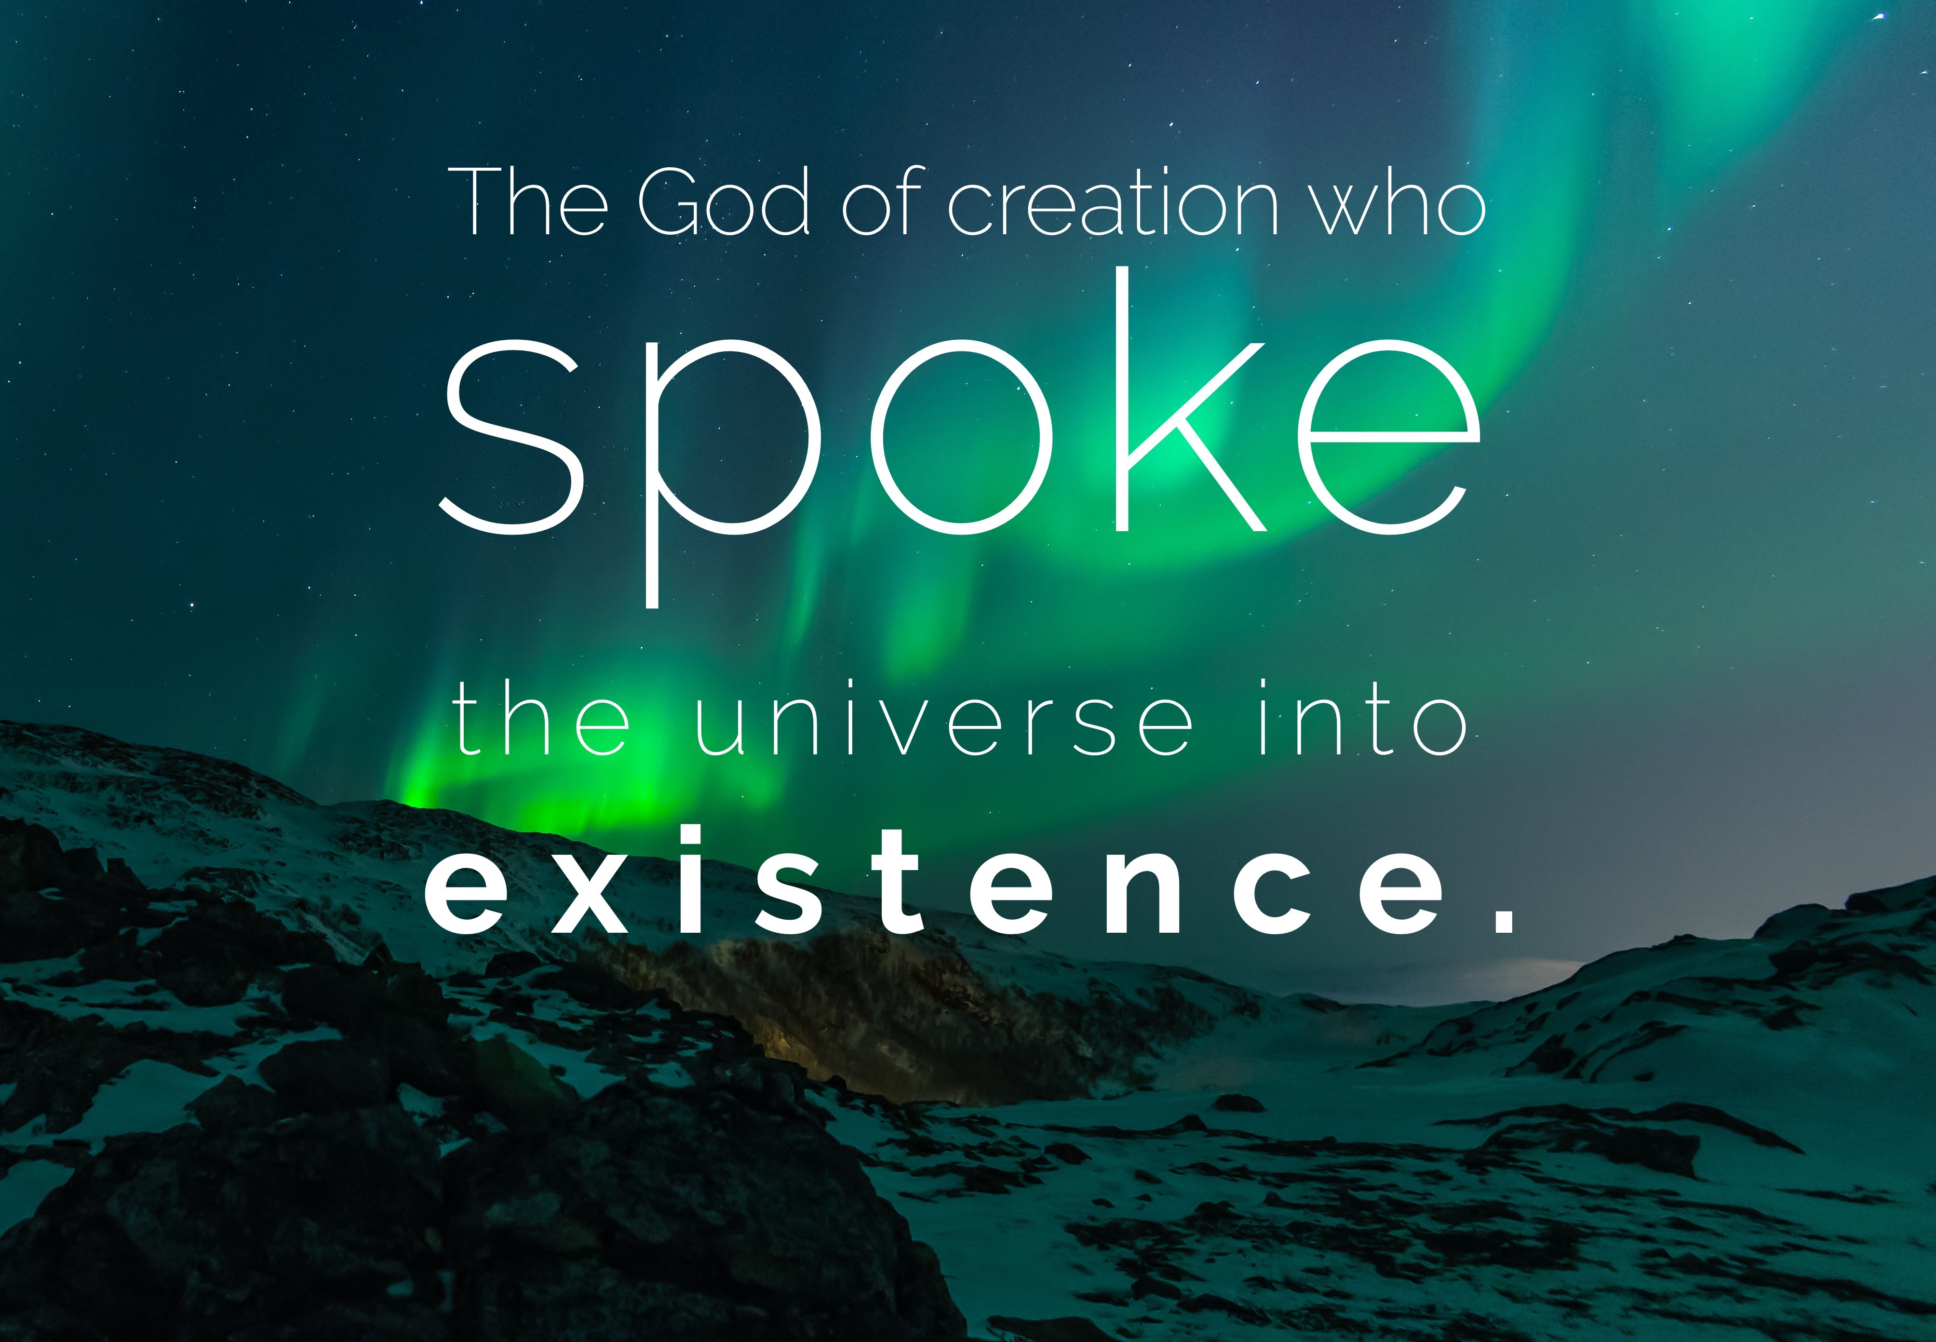
The Sabbath and the End
2. The Sabbath and Creation
b. Not a Subtle Deception
Psalm 33:6, 9 NKJV
“By the word of the Lord the heavens were made, and all the host of them by the breath of His mouth.
For He spoke, and it was done;
He commanded, and it stood fast.”
Notes:
b. Hindi isang Malabong Pandaraya. “Sa pamamagitan ng salita ng Panginoon ay ginawa ang mga langit; at lahat ng mga hukbo nila sa pamamagitan ng hinga ng kanyang bibig ¶ Sapagkat siya'y nagsalita at iyon ay naganap, siya'y nag-utos, at iyon ay tumayong matatag (Awit 33:6, 9).

Slide 17
2. The Sabbath and Creation
b. Not a Subtle Deception
Evolution, Satan’s counterfeit creation.
• God is the prime cause of creation, but He took long ages to bring life into exis- tence. Evolution was the process He used.
• This attempts to harmonize “scientific data” with the Genesis account.
• It asserts that the days of creation are long, indefinite periods of time and that life on earth is billions of years old.
Notes:
Ang ebolusyon, huwad na paglalang ni Satanas. ¶ • Ang Diyos ang pangunahing lumikha sa paglalang, subalit nangailangan siya ng mahahabang kapanahunan upang dalhin ang buhay sa pag-iral. Ang prosesong ginamit Niya ay ang ebolusyon. ¶ • Nagtatangka ito na pagtugmain ang ”datos ng siyensya” sa salaysay ng Genesis. ¶ • Iginigiit nito na ang mga araw ng paglalang ay mahaba, walang-takdang mga haba ng panahon at na ang buhay sa lupa ay bilyun-bilyong taon ang tanda.

Slide 18
2. The Sabbath and Creation
b. Not a Subtle Deception
Genesis affirms six literal days of creation.
• The Hebrew word for “day” in Genesis 1 is yom. Throughout the Bible, every time a number modifies the word yom as an adjective (first day), it limits the time period to 24 hours. Without exception.
• To accept long ages of creation is to challenge the very need for the seventh- day Sabbath.
Notes:
Pinagtitibay ng Genesis ang anim na literal na mga araw ng paglalang.. ¶ • Ang Hebreong salita para sa “araw” sa Genesis 1 ay yom. Sa buong Biblia, tuwing ang isang numero ay tumuturing sa salitang yom bilang isang pang-uri (unang araw), nililimitahan nito ang oras sa 24 na oras. Walang eksepsiyon. ¶ • Ang tanggapin ang mahahabang kapanahunan ng paglalang ay pagtutol sa mismong pangangailangan para sa ika-pitong araw ng Sabbath.

Slide 19
2. The Sabbath and Creation
b. Not a Subtle Deception
By attacking the Sabbath, Satan is challenging the very heart of GOD’S AUTHORITY.
And what could be more effective in destroying the memorial of the six-day Creation than denying the reality of the six-day Creation?
No wonder so many people, including Christians, ignore the seventh-day Sabbath.
What a setup for the final deception.
Notes:
Sa pag-atake sa Sabbath, hinahamon ni Satanas ang pinakapuso ng awtoridad ng Diyos. ¶ At ano ang higit na epektibo sa pagsira ng pang-alaala ng anim-na-araw ng Paglalang kaysa sa pagtanggi sa reyalidad ng anim-na-araw na Paglalang? ¶ Hindi kataka-taka na napakaraming tao, kabilang ang mga Kristiyano, ang hindi pinapansin ang ika-pitong araw na Sabbath. ¶ Ano ngang isang kaayusan para sa pangwakas na pandaraya.

Slide 20
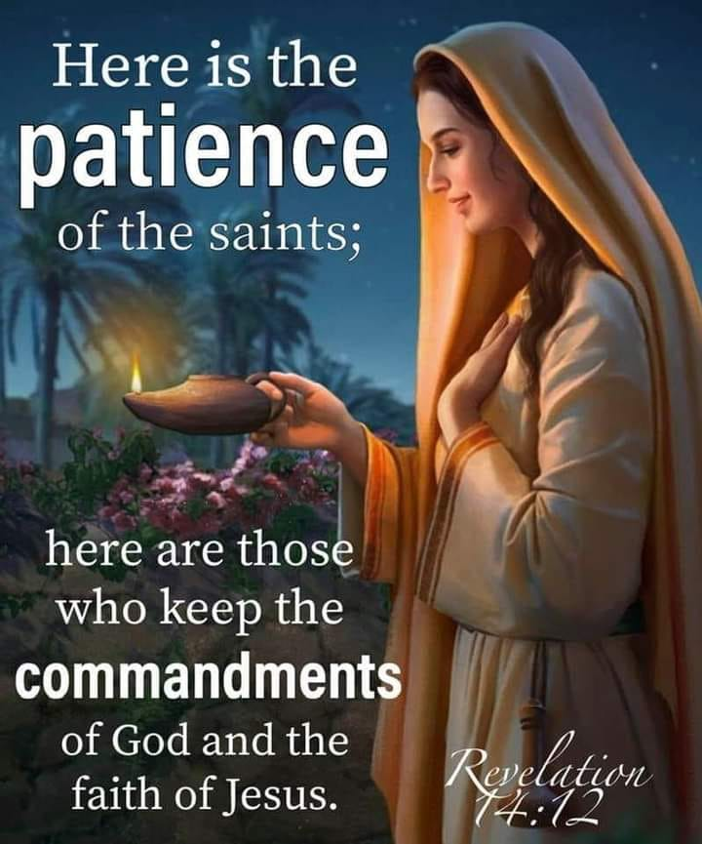
The Sabbath and the End
3. An Uninterrupted Sabbath
a. Sabbath and the End Time
Notes:
3. Isang Tuluy-tuloy na Sabbath. a. Ang Sabbath at ang Wakas ng Panahon . “Narito ang panawagan para sa pagtitiis ng mga banal, sa mga tumutupad sa mga utos ng Diyos, at humahawak ng matatag sa pananampalataya ni Jesus” (Apocalipsis 14:12).

Slide 21
3. An Uninterrupted Sabbath
a. Sabbath and the End Time
Worship, the central issue of the Great Controversy.
• Revelation 14:7 is a call to “worship Him who made heaven and earth.”
• Revelation 14:9 is a solemn appeal not to “worship the beast and his image.”
• Revelation 14:12 describes a people who “keep the commandments of God and the faith of Jesus.”
Notes:
Ang Pagsamba ay ang pangunahing isyu ng Malaking Tunggalian. ¶ • Ang Apocalipsis 14:7 ay isang panawagan upang “sambahin [Siya na] gumawa ng langit, ng lupa.” ¶ • Ang Apocalipsis 14:9 ay isang solemneng apela upang huwag ”sumasamba sa halimaw at sa kanyang larawan.” ¶ • Ang Apocalipsis 14:12 ay naglalarawan ng isang bayan na “tumutupad sa mga utos ng Diyos, at humahawak ng matatag sa pananampalataya ni Jesus.”

Slide 22
3. An Uninterrupted Sabbath
a. Sabbath and the End Time
Usurping the Sabbath is usurping the Lord’s authority.
• At the most prime level possible, that of His identity as Creator.
• It is to seek to take the place of God Him- self. “Who…exalts himself above all that is called God or that is worshiped, so that he sits as God in the temple of God, showing himself that he is God” (2 Thess. 2:4).
Notes:
Ang pagpapalit ng Sabbath ay pag-agaw ng awtoridad ng Panginoon. ¶ • Sa posibleng pinakamataas na antas ng Kanyang pagkakakilanlan bilang Manlalalang. ¶ • Ito’y upang hangaring kunin ang lugar ng Diyos mismo. “Siya ay…nagmamataas laban sa lahat ng tinatawag na diyos o sinasamba; anupa't siya'y nauupo sa templo ng Diyos, na ipinahahayag ang kanyang sarili na Diyos” (2 Tesalonica 2:4).

Slide 23
3. An Uninterrupted Sabbath
a. Sabbath and the End Time
The outward symbol of the final divide between those who worship the Lord and those who worship the beast (Rev. 14:11, 12).
• Love and loyalty to Jesus, the last day’s issue. These are expressed in obedience to the commandments (1 John 5:3, Rev. 14:12)—and the Sabbath is behind everything because it points to God as Creator (Exod. 20:8–11).
Notes:
Ang panlabas na simbolo ng pangwakas na paghahati sa pagitan ng mga sumasamba sa Panginoon at yung mga sumasamba sa halimaw (Apocalipsis 14:11, 12). ¶ • Ang isyu sa huling araw ay pag-ibig at katapatan kay Jesus. Maipapahayag ang mga ito sa pagsunod sa mga utos (1 Juan 5:3, Apocalispsis 14:12)—at ang Sabbath ay nasa likod ng lahat ng bagay dahil nakaturo ito sa Diyos bilang Manlalalang (Exodo 20:8–11).

Slide 24
The Sabbath and the End
3. An Uninterrupted Sabbath
b. Sabbath and Eternal Rest
Isaiah 66:23 nkjv
“And it shall come to pass that from one New Moon to another, and from one Sabbath to another, all flesh shall come to worship before Me,” says the Lord.”
Notes:
Pangalawang bahagi ng pangatlong paghahati. b. Ang Sabbath at Walang-hanggang Kapahingahan. “At mula sa bagong buwan hanggang sa isa pang bagong buwan, at mula sa isang Sabbath hanggang sa isa pang Sabbath, paroroon ang lahat ng laman upang sumamba sa harapan ko, sabi ng Panginoon” (Isaias 66:23).

Slide 25
3. An Uninterrupted Sabbath
b. Sabbath and Eternal Rest
The Sabbath is a place of refuge in a weary world.
• Each week we leave the cares of this world and enter God’s retreat center— the Sabbath.
• Each seventh day, God’s heavenly palace descends from heaven to earth, and the Lord invites us into the glory of His presence for this 24-hour period to spend a time of intimate fellowship with Him.
Notes:
Ang Sabbath ay isang lugar ng kanlungan sa isang nakababagot na sanlibutan. ¶ • Bawat sanlinggo ay iniiwan natin ang mga pasanin ng sanlibutang ito at pumapasok sa sentro ng pahingahan ng Diyos—ang Sabbath. ¶ • Bawat ika-pitong araw, ang makalangit ng palasyo ng Diyos ay bumababa mula sa langit patungong lupa, at nag-aanyaya ang Panginoon sa atin sa kaluwalhatian ng Kanyang presensya para dito sa 24-na-oras ng panahon upang gugulin ang isang panahon nang malapit na pagsasama-sama kasama Niya.

Slide 26
3. An Uninterrupted Sabbath
b. Sabbath and Eternal Rest
Sabbath rest anticipates the coming eternal rest.
• At Creation, Jesus built a special dwelling for us. We can find refuge there. We can be safe there. His work is complete. It is finished.
• When we rest on the Sabbath, we are resting in His loving care.
Notes:
Ang kapahingahan ng Sabbath ay inaasam ang darating na walang-hanggang kapahingahan. ¶ • Sa Paglalang, nagtayo si Jesus ng isang natatanging tirahan para sa atin. Makakasumpong tayo ng kanlungan doon. Maaari tayong ligtas doon. Kompleto na ang Kanyang gawain. Tapos na ito. ¶ • Kapag tayo’y nagpahinga sa araw ng Sabbath, tayo’y nagpapahinga sa Kanyang maibinging kalinga.

Slide 27
3. An Uninterrupted Sabbath
b. Sabbath and Eternal Rest
The same God who created the earth the first time will recreate it again.
• The Jews had seen the Sabbath as a symbol, a foretaste of what was called in Hebrew the olam haba, the world to come.
• The three angels’ messages points to our Creator, the One who first made all things, and to our Redeemer, the One who will make all things new.
Notes:
Ang parehong Diyos na lumikha ng daigdig sa unang pagkakataon ay lilikhain muli ito. ¶ • Nakita ng mga Judio ang Sabbath bilang isang simbolo, isang unang-tikim ng tinatawag sa Hebreong ang olam haba, ang sanlibutang darating. ¶ • Ang mensahe ng tatlong anghel ay nakaturo sa ating Manlalalang, Siya na unang gumawa ng lahat ng mga bagay, at sa ating Manunubos, Siya na gagawing bago ang lahat ng mga bagay.

Slide 28
The Sabbath and the End
The Last Word
“Within the Decalogue the Sabbath commandment stands as its seal in that
it identifies who God is—the Creator; confirms the territory over which He rules—everything He created; and reveals His right to rule—for He created every-thing. In order for the dragon to succeed, he had somehow to set aside this memorial.—Ángel Manuel Rodríguez, “The Closing of the Cosmic Conflict: Role of the Three Angels’ Messages.”
“Within the Decalogue the Sabbath commandment stands as its seal in that
it identifies who God is—the Creator; confirms the territory over which He rules—everything He created; and reveals His right to rule—for He created every-thing. In order for the dragon to succeed, he had somehow to set aside this memorial.
“Within the Decalogue the Sabbath commandment stands as its seal in that
it identifies who God is—the Creator; confirms the territory over which He rules—everything He created; and reveals His right to rule—for He created every-thing.
Notes:
Huling Salita. “Sa Dekalogo ang kautusang Sabbath ay tumatayo bilang tatak nito dahil sa ¶ kinikilala nito kung sino ang Diyos—ang Manlalalang; pinaptunayan ang teritoryong pinaghaharian—lahat ng Kanyang nilikha; at pinahahayag ang Kanyang karapatang maghari—dahil nilalang Niya ang lahat. ¶ Upang ang dragon ay magtagumpay, kailangan niyang sa anumang paraan ay isantabi itong pang-alaala.”

